Slide 1
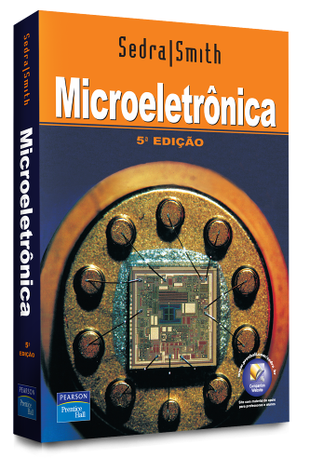
Capítulo 9
Circuitos amplificador operacional e conversores de dados

Slide 2
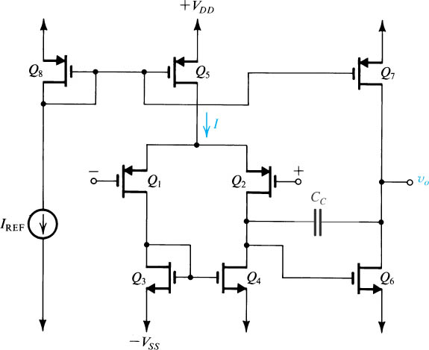
Circuitos de Amplificadores Operacionais
Espelho de corrente para polarização
Amplificador diferencial com carga ativa
Capacitor para compensação Miller
Amplificador fonte comum com carga ativa
Figura 9.1 A configuração básica do amp-op CMOS de dois estágios.

Slide 3
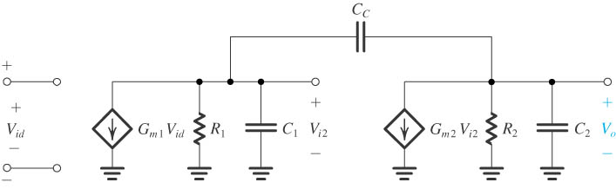
Circuitos de Amplificadores Operacionais
Primeiro estágio (diferencial com carga ativa)
Segundo estágio (fonte comum com carga ativa)
Figura 9.2 Equivalente de pequenos sinais para o amp op da Fig. 9.1.
Capacitor de realimentação (compensação Miller) para definir o polo dominante

Slide 4
Circuitos de Amplificadores Operacionais

Slide 5

Circuitos de Amplificadores Operacionais
Margem de ganho
$$f_{180}$$

Slide 6
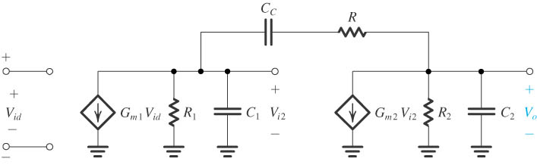
Figura 9.5 Circuito equivalente para pequenos sinais para o amp op da Figura 9.1 com a resistência R incluída em série com C_{C}.

Slide 7
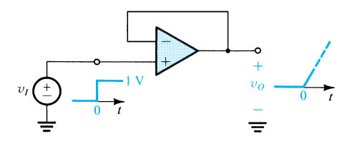
Figura 9.6 Um seguidor de ganho unitário com um grande degrau de entrada. Como a tensão de saída não pode variar instantaneamente, uma grande tensão diferencial aparece entre os terminais de entrada do amp op.

Slide 9
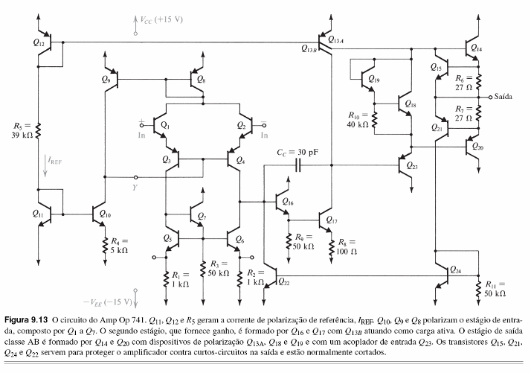
Circuito do Amp Op 741

Slide 10
Circuito do Amp Op 741
Polarização
Primeiro estágio
Segundo estágio
Estágio de saída

Slide 11
Análise DC

Slide 12
Análise DC

Slide 13
Análise DC

Slide 14
Análise DC

Slide 15
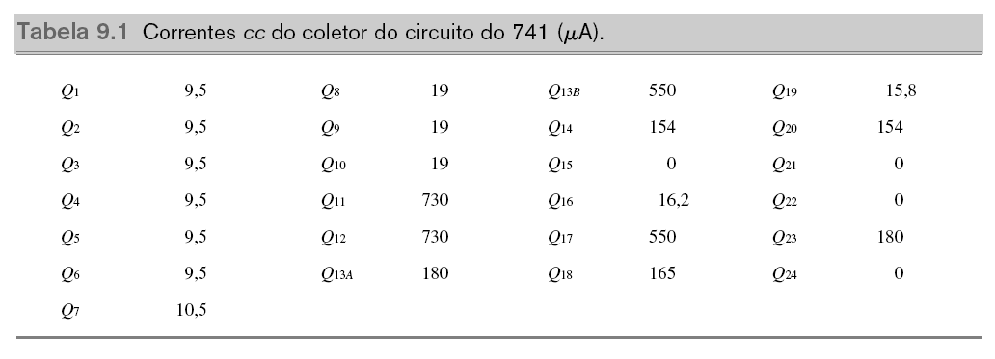
Correntes ao longo do circuito do Amp Op 741

Slide 16



Análise para pequenos sinais
$$R_{id}=4\left(β_{N}+1\right)r_{e}$$
$$=\frac{\frac{v_{i}}{2}}{2r_{e}}$$
$r_{e}=\frac{V_{T}}{I}=\frac{25mV}{9,5μA}$
$r_{e}=2,63kΩ$

Slide 17
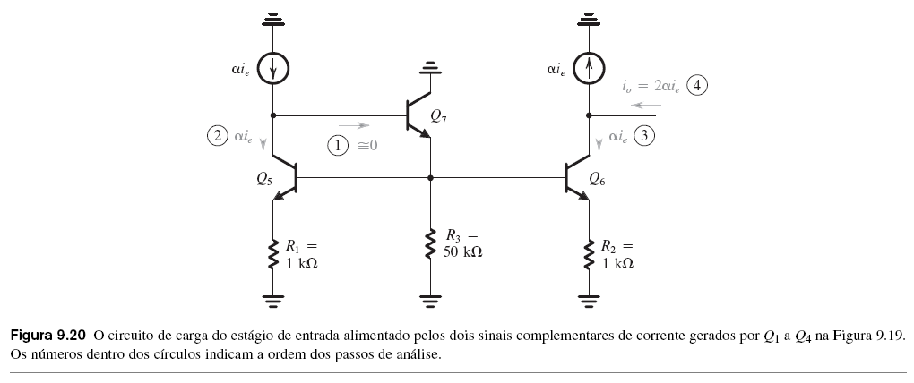

Análise para pequenos sinais
$G_{m1}≡\frac{i_{0}}{v_{i}}=\frac{α}{2r_{e}}$
$G_{m1}≅\frac{1}{2x2,63kΩ}$
$G_{m1}=0,19mA/V$

Slide 18

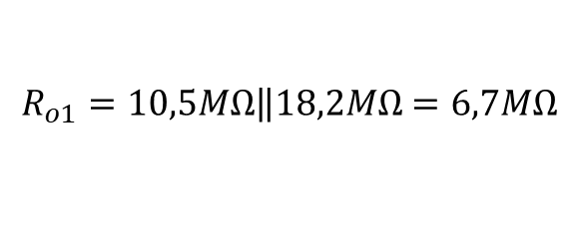

Análise para pequenos sinais
$$≅18,2MΩ$$
$$=10,5MΩ$$
$$R_{o1}=10,5MΩ\left\|18,2MΩ=6,7MΩ\right.$$

Slide 19
Análise para pequenos sinais

Slide 20
Análise para pequenos sinais

Slide 21
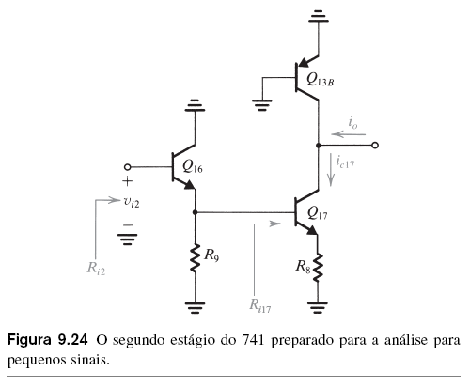
Análise para pequenos sinais

Slide 22
Análise para pequenos sinais

Slide 23
Análise para pequenos sinais

Slide 24
Análise para pequenos sinais

Slide 25
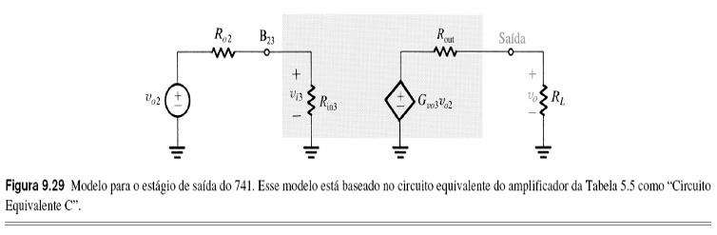
Análise para pequenos sinais

Slide 26
Análise para pequenos sinais

Slide 27
Análise para pequenos sinais

Slide 28
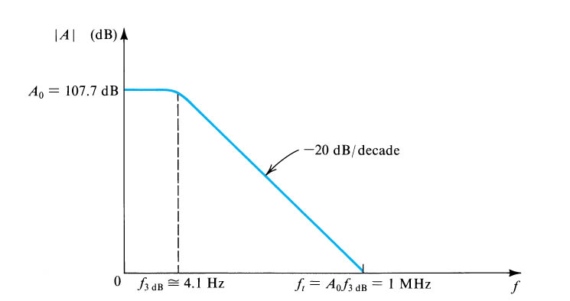
Análise para pequenos sinais
Figura 9.32 Diagrama de Bode para o ganho do 741, desconsiderando polos não dominantes.

Slide 29
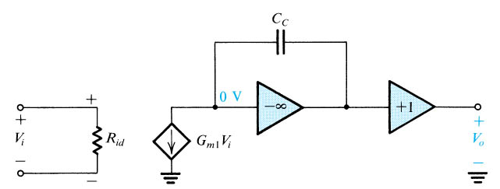
Análise para pequenos sinais
Figura 9.33 Um modelo simples para o 741, baseado na modelagem do segundo estágio como um integrador.

Slide 30
Análise para pequenos sinais

Slide 31
Análise para pequenos sinais

